Slide 1
Refleksje w kadrze
FIlip Niziołek, klasa IVF, SP 314

Slide 2
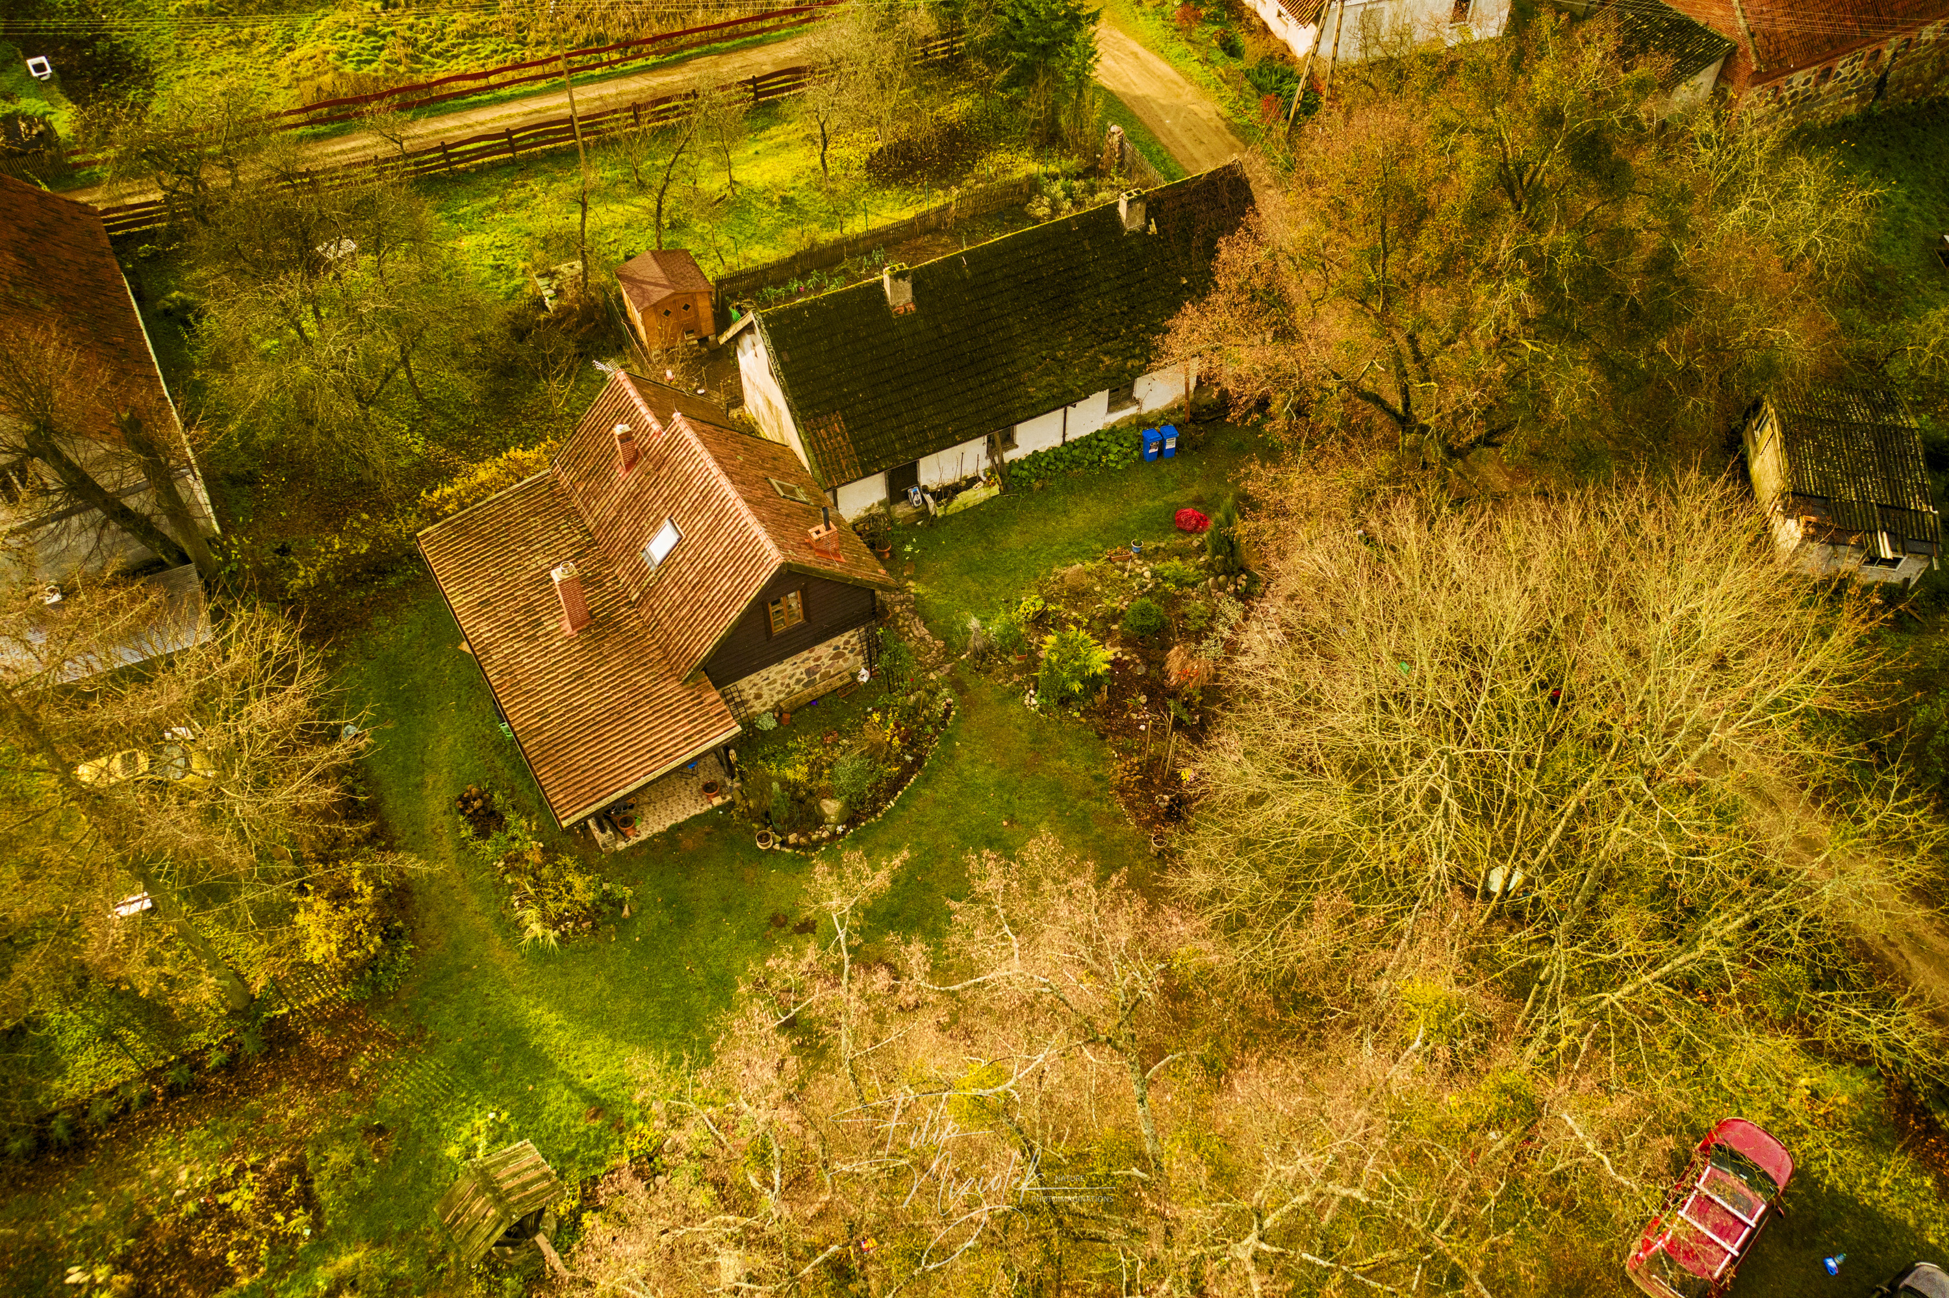
Pandemia to czas szczególny.
Spędzamy go całą rodziną w naszym małym domku na Mazurach.

Slide 3
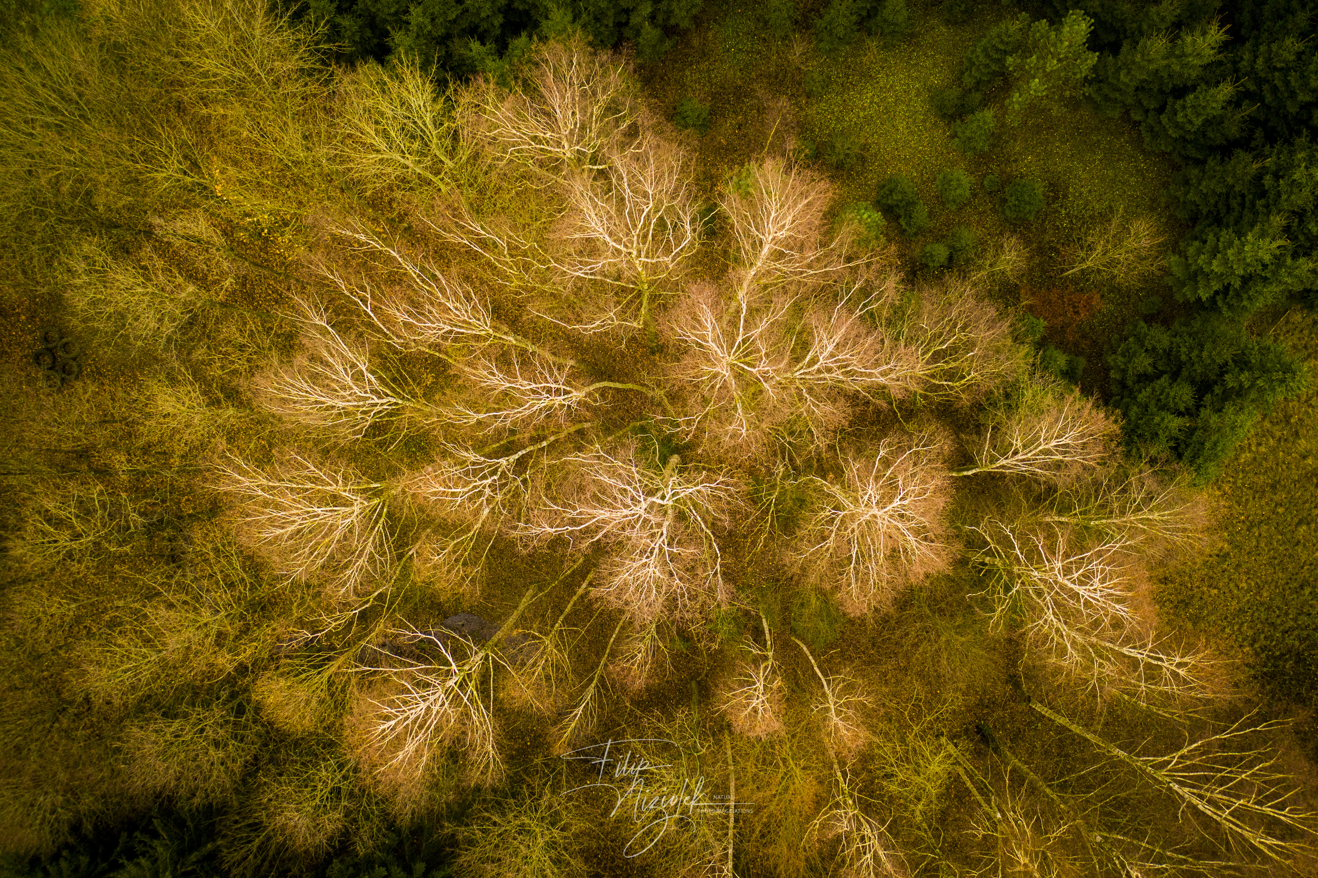
Jest to również czas, żeby spojrzeć na wszystko z innej perspektywy…

Slide 4
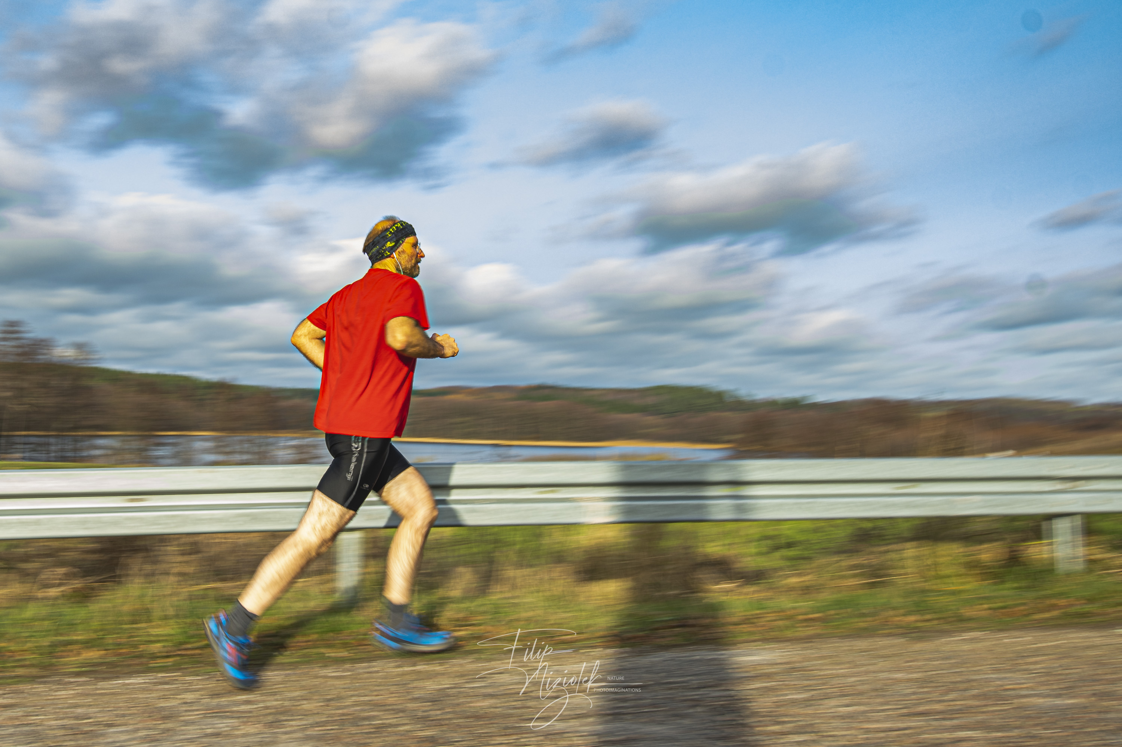
Móc docenić takie chwile, w których można zdjąć maseczkę…

Slide 5
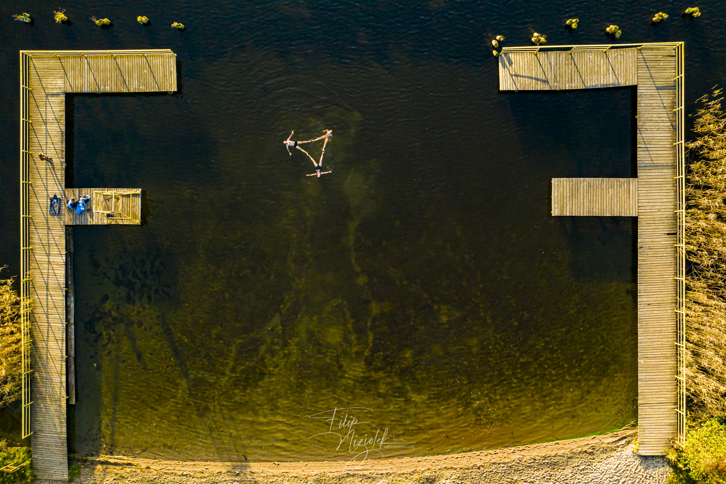
…czy rodzinnie wykąpać się na pustej plaży
(i nawet nie przeszkadza nam to, że jest listopad)

Slide 6
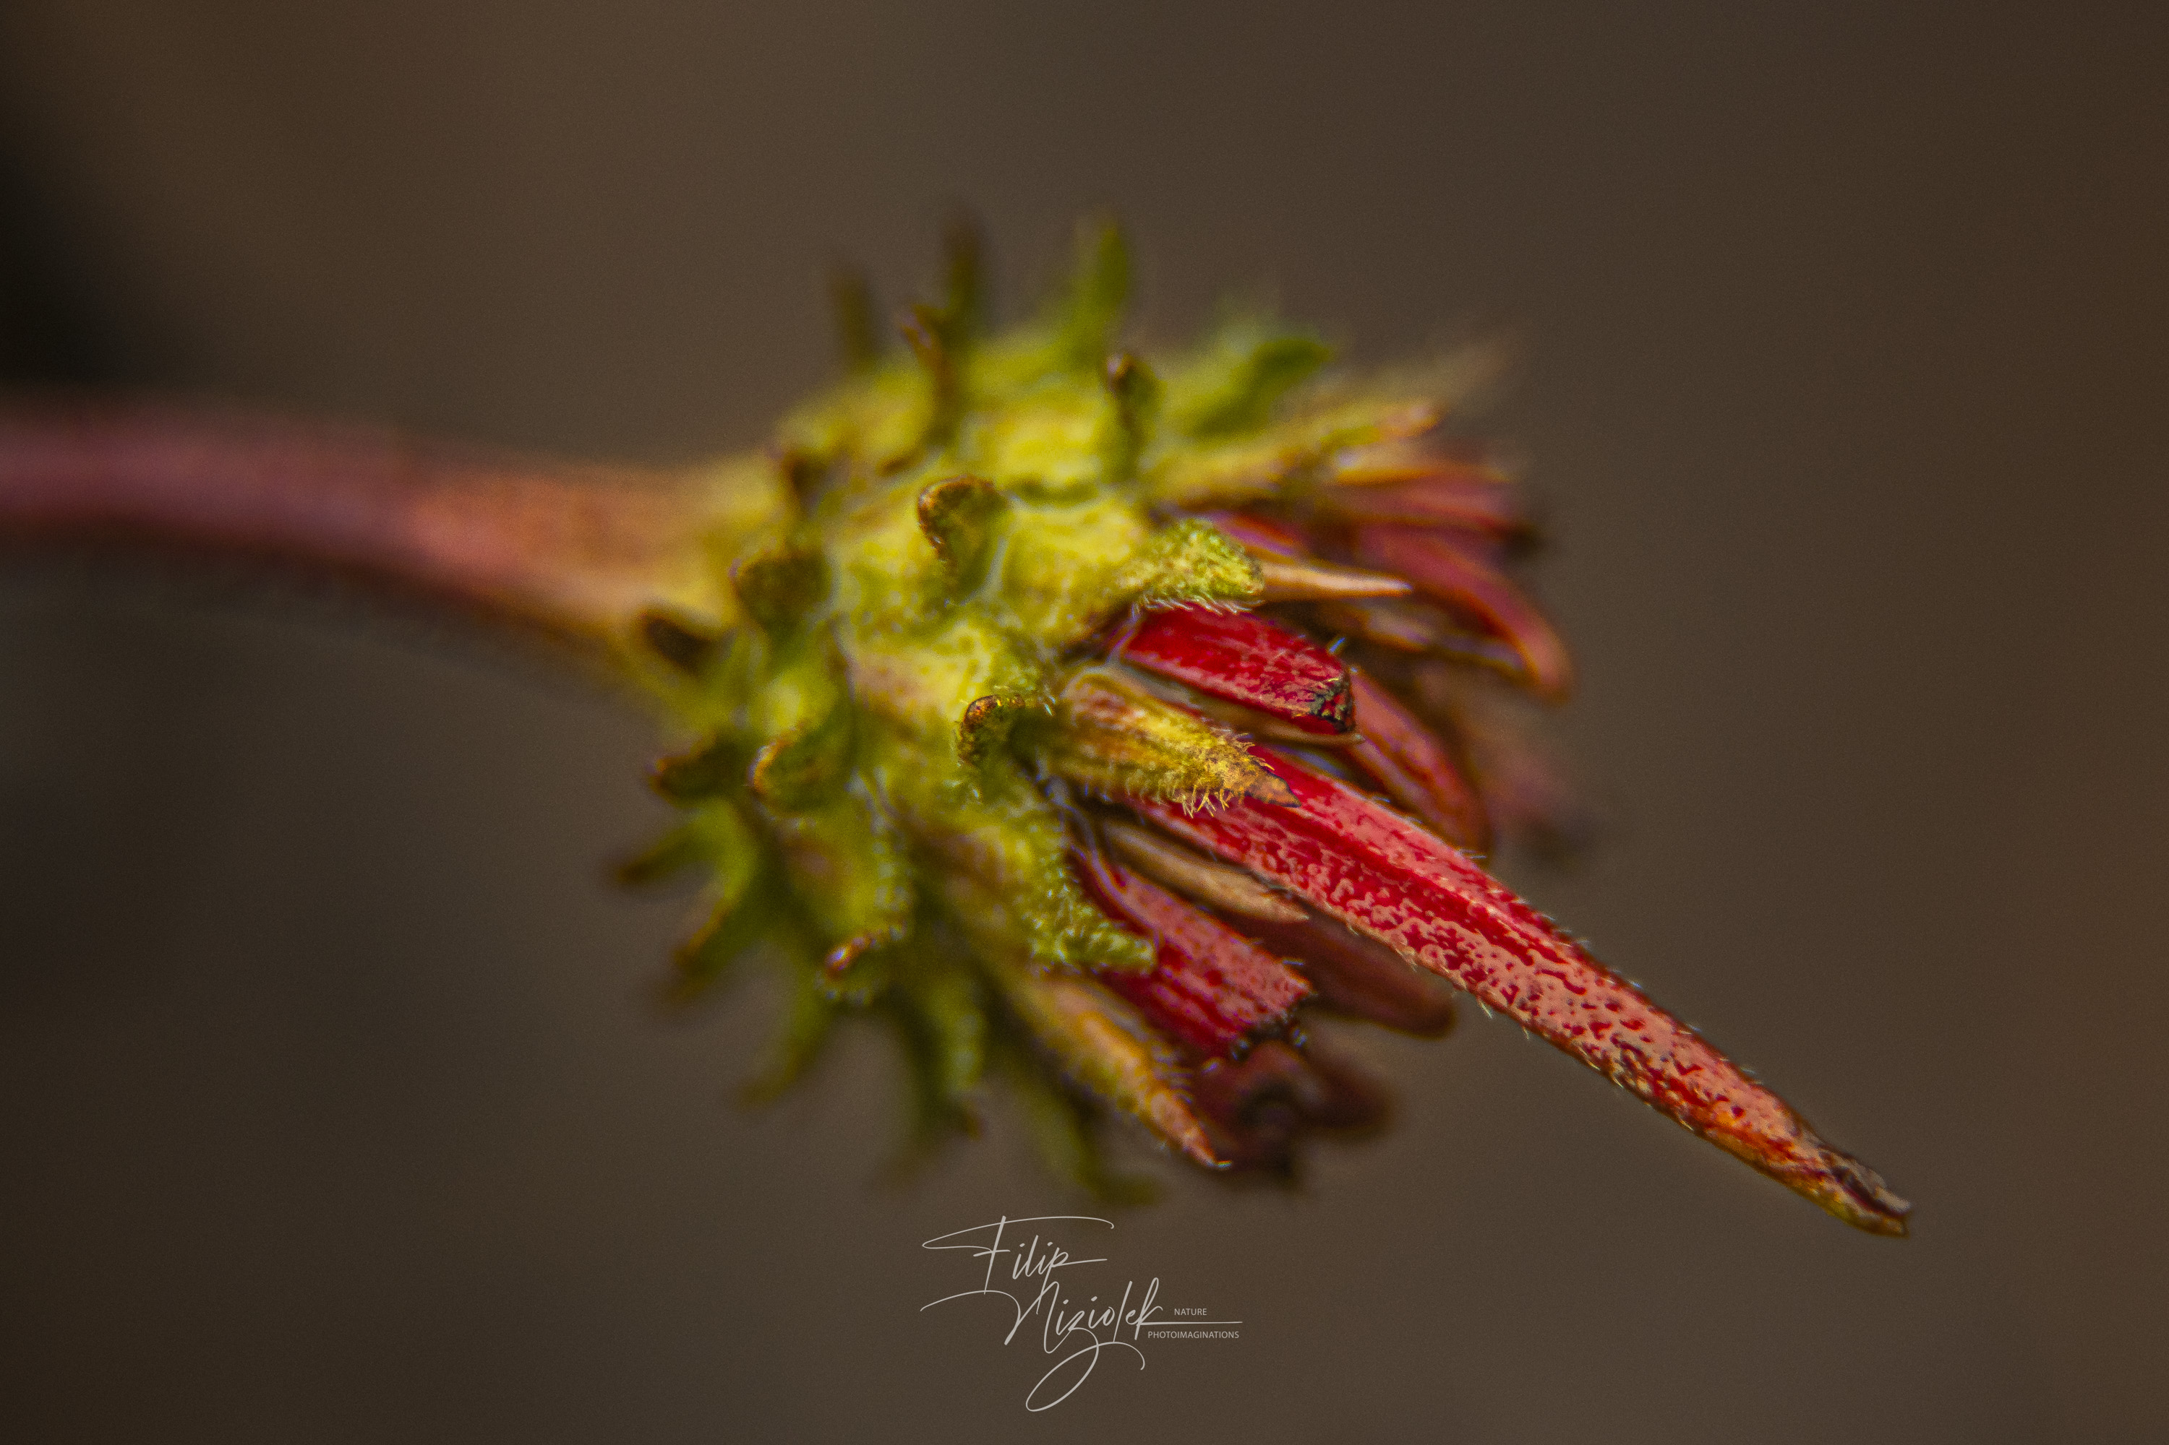
Znaczenia nabierają detale.

Slide 7
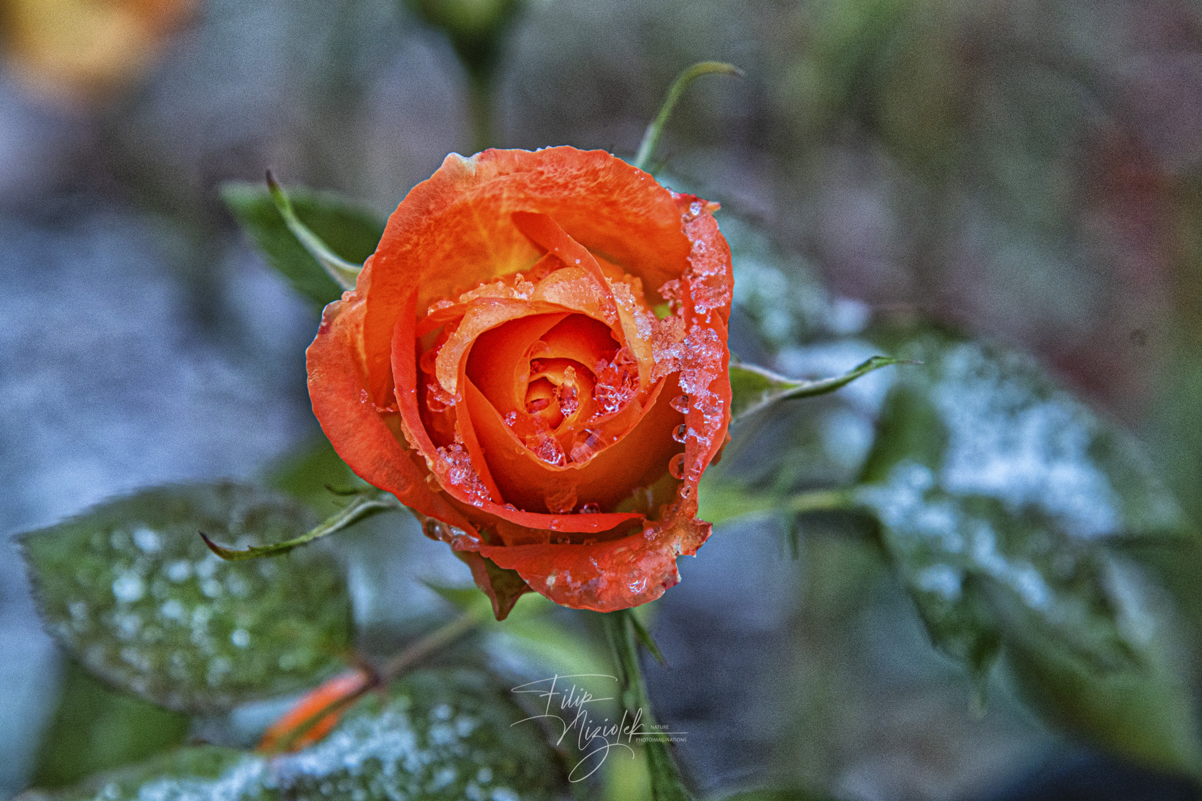
Dostrzegam to, że coś się kończy, a coś zaczyna…

Slide 8
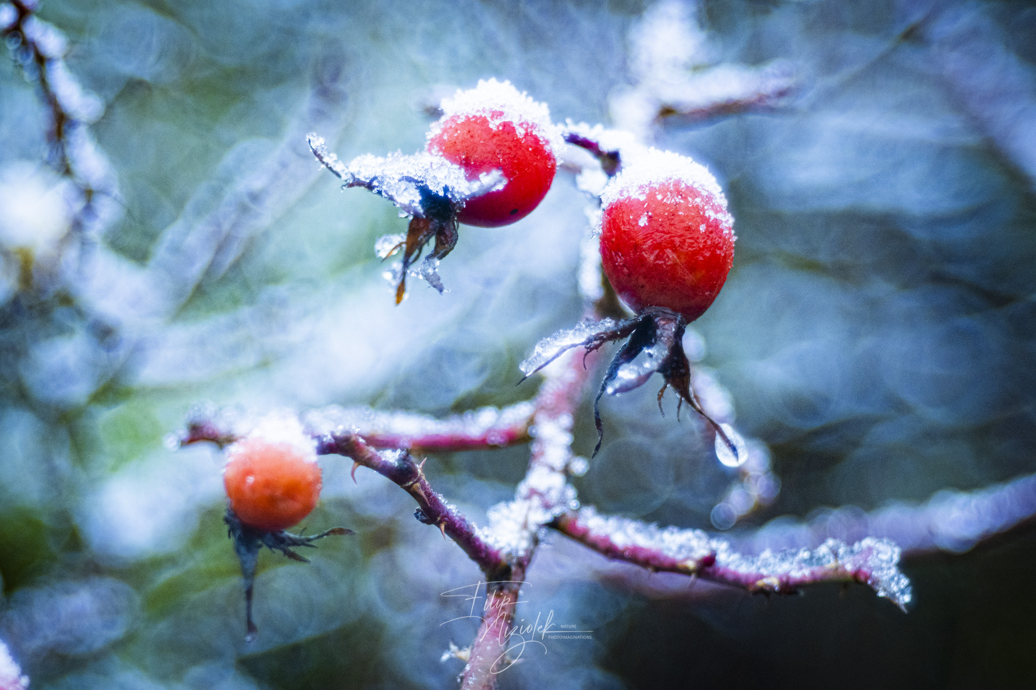
Przed nami trudny czas…

